Slide 1
Европейска олимпиада по информатика за момичета
https://egoi23.se/

Slide 2
Обща информация
Олимпиадата се проведе в град Лунд, Швеция.
Два състезателни дена с по 4 задачи и един ден почивка между тях.
Общ брой участници – 189 от 52 страни, от които 33 държави от Европа.
Момичета от 38 страни завоюваха медали, 25 от тях са в Европа.
Няма състезателка, която е решила и 8-те задачи за по 100 точки.

Slide 3
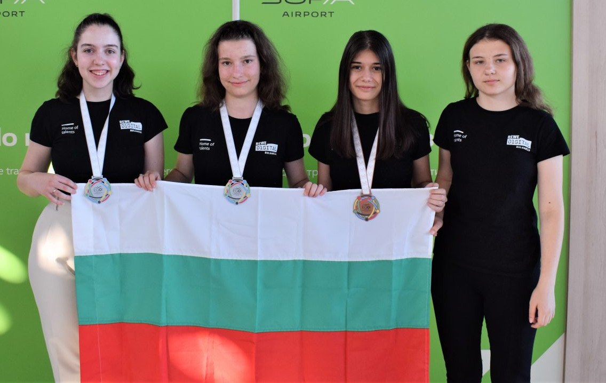
Отборът на България
Емилиана Димитрова - 10 клас, СМГ „Паисий Хилендарски“, Школа "Олимпийци“, София
Нермин Идириз – 9 клас, ППМГ "Н. Попович", Школа А&Б, Шумен
Нора Паскалева – 10 клас, Американски колеж, Школа "Олимпийци", София
Ясмин Ердим - 12 клас, МГ "Гео Милев", Плевен

Slide 4
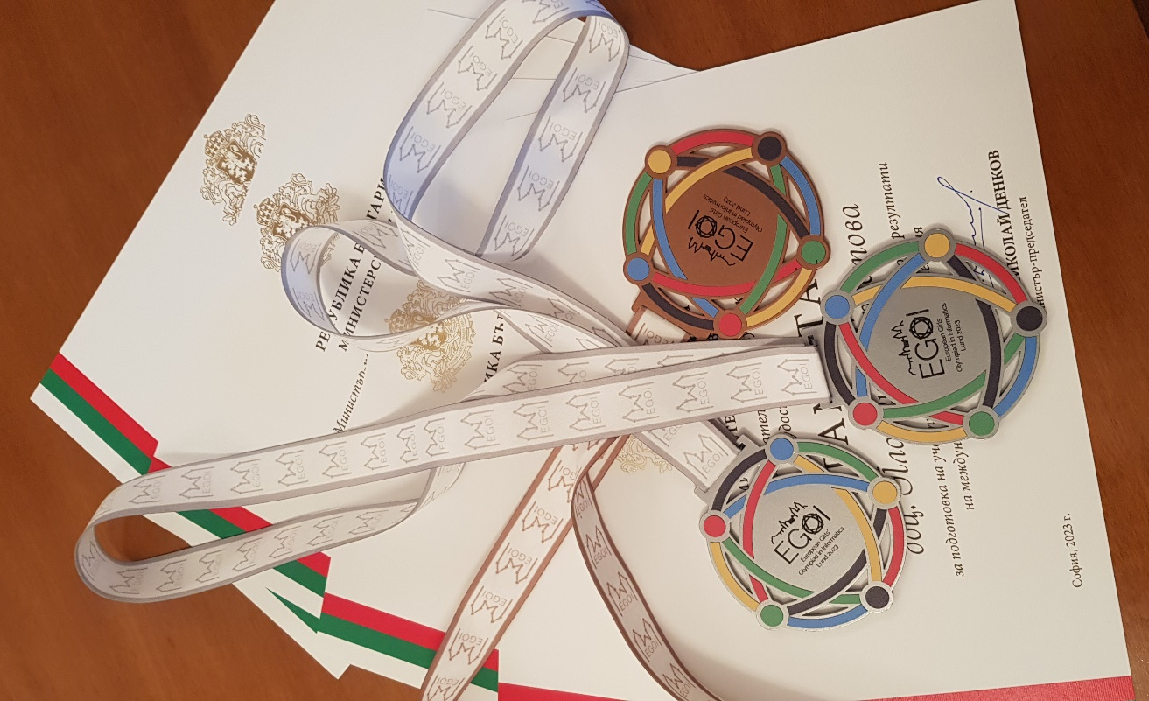
Медалите
Емилиана и Нора – сребърни медали
Ясмин – бронзов медал

Slide 5
Общо класиране по брой медали

Slide 6
Общо класиране по брой медали
Отборът на България заема 13 място.
В класацията за Европа сме на 9 място.
По брой спечелени медали делим 8 и 9 място в Европа със Словакия.

Slide 7
Точки на нашите момичета по задачи
Място | Име | Първи ден |  |  |  | Втори ден |  |  |  | Общо
 |  | зад. 1 | зад. 2 | зад. 3 | зад. 4 | зад. 1 | зад. 2 | зад. 3 | зад. 4
31 | Емилиана Димитрова | 100 | 100 | 22 | 15 | 100 | 25 | 22 | 10 | 394
35 | Нора Паскалева | 100 | 28 | 20 | 15 | 100 | 100 | 22 | 0 | 385
66 | Ясмин Ердим | 100 | 50 | 3 | 0 | 100 | 25 | 22 | 0 | 300
111 | Нермин Идириз | 61 | 43 | 0 | 0 | 63 | 19 | 31 | 0 | 217

Slide 8
Задачите
Ден 1:
А Inflation
стандартна лесна задача за симулация 4 подзадачи
решили | 100 състезателки
решили от българския отбор | 3 състезателки (Емилиана, Нора и Ясмин)
B Padel Prize Pursuit
Наблюдение; симулация Умно изграждане на дърво и DFS 6 подзадачи
решили | 24 състезателки
решили от българския отбор | 1 състезателка (Емилиана)
C Find the Box
Интерактивна задача; Наблюдения; Конструиране на път в таблица с възможност за „блъскане“ в стени 3 подзадачи
Решили | 2 състезателки
решили от българския отбор | никой
D Bikes vs Cars
Наблюдения, графи; MST 6 подзадачи
решили | 1 състезателкa
решили от българския отбор | Емилиана и Нора имат по 15 точки

Slide 9
Ден 2:
А Carnival Generals
ДО стандартна лесна задача 4 подзадачи
решили | 65 състезателки
решили от българския отбор | 3 състезателки (Емилиана, Нора и Ясмин)
B Candy
DP; оптимизации чрез смяна на стейта 5 подзадачи
решили | 29 състезателки
решили от българския отбор | 1 състезателка (Нора)
C Sopsug
графова задача BFS/DFS; Идеи от Kosaraju алгоритъм за SCC 7 подзадачи
решили | 8 състезателки
решили от българския отбор | 0 състезателки
D Guessing Game
Интерактивна; разбиване на блокове и номериране по хитър начин. Измисляне на детерминистичен алгоритъм 5 подзадачи
решили | 0 състезателки; max points 90
решили от българския отбор | само Емилиана има 10 точки

Slide 10
Предстоящи задачи
Подбор на отбора за EGOI 2024
Допълнителна подготовка за знания, ефективност и издържливост

Slide 11
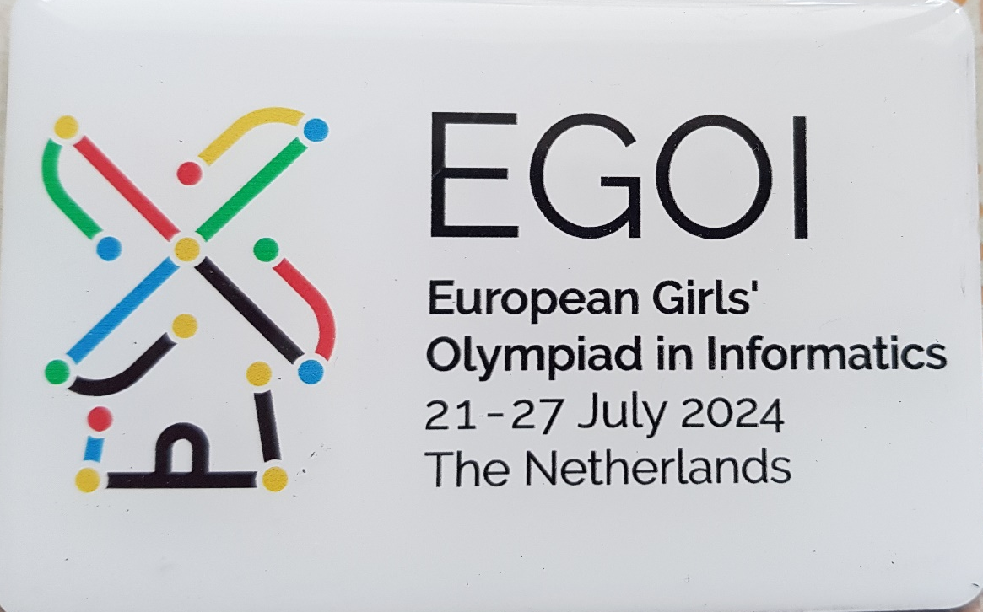
Домакин на EGOI 2024 – Нидерландия 21 -27 юли, 2024, Айндховен

